Slide 1
الدراسات الاجتماعية والمواطنة
الصف الثاني المتوسط
الفصل الدراسي الأول
الوحدة الرابعة
التخطيط والهوايات
التعرف على أولويات التخطيط
التعرف على كيفية إدارة الوقت
التعرف على كيفية تقويم التخطيط
التعرف على أنواع الهوايات وفوائدها
أ. لُجين عبد الرحمن الحارثي

Slide 2
زاجل اليوم...

Slide 3
دستور الصف
ابتسمي دائمًا ☺
تكلمي بهدوء.
أ. لُجين عبد الرحمن الحارثي
"القوانين"
أحب لأخيك ما تحب لنفسك.
قولي لو سمحتِ وشكرًا!
عبري عن مشاعرك بأدب ووضوح.
لا تستسلمي!
لتكن
أحلامكِ كبيرة!
كن مسؤولًا.
تذكّري أنكِ مميزة!
العفو عند المقدرة.

Slide 4
دستور الصف
ابتسم دائمًا ☺
تكلم بهدوء.
أ. لُجين عبد الرحمن الحارثي
"القوانين"
أحب لأخيك ما تحب لنفسك.
قل لو سمحت وشكرًا!
عبر عن مشاعرك بأدب ووضوح.
لا تستسلم!
لتكن
أحلامك كبيرة!
كن مسؤولًا.
تذكّر أنك مميز!
العفو عند المقدرة.

Slide 5
مراجعة الدرس السابق
نقطة في الدرس تحدثتِ عنها خارج المدرسة.
عن ماذا تحدثنا؟
ما كان موضوعه؟
معلومة مازلت منبهرة منها.
أذكري سؤالًا مهمًا.
اختاري صديقة وأجيبي عن سؤالها.
معلومة استفدت منها.
معلومة أردت الاستفسار عنها.
لخصي الدرس في نقاط.

Slide 6
لنشاهد مقطعًا هادفًا.
تهيئة
الدراسات الاجتماعية والمواطنة
المادة:
المعلمة
العنوان
الصف
أ. لُجين عبد الرحمن الحارثي
إدارة الوقت
الثاني متوسط
مكتب التربية العربي لدول الخليج
المخرج
يوتيوب
كاميرا
1441 هـ
التاريخ

Slide 7
بطاقة: شاهدي ودوني
الزمن: دقيقة واحدة
تهيئة
الخطوات:
بعد مشاهدة المقطع السابق، دوني أكبر قدر من الحقائق والأفكار، تساؤلاتكِ إن وجدت بالإضافة إلى رأيكِ وتعليقكِ على ما شاهدته.
مقدمة

Slide 8
بطاقة: شاهد ودون
الزمن: دقيقة واحدة
تهيئة
الخطوات:
بعد مشاهدة المقطع السابق، دون أكبر قدر من الحقائق والأفكار، تساؤلاتك إن وجدت بالإضافة إلى رأيك وتعليقك على ما شاهدته.
مقدمة

Slide 9
الدرس السادس عشر
إدارة الوقت
وفق الفصل الدراسي
مقدمة
التقويم
وفق التوقيت الزمني
وفق الفترات

Slide 10
الدرس السادس عشر
إدارة الوقت
أهداف الدرس:
أن تتعرف الطالبة على ...
التقويم
مقدمة
وفق الفصل الدراسي
وفق التوقيت الزمني
وفق الفترات
أن تتعرف الطالبة على ...
أن تتعرف الطالبة على ...
أن تتعرف الطالبة على ...
أن تتعرف الطالبة على ...

Slide 11
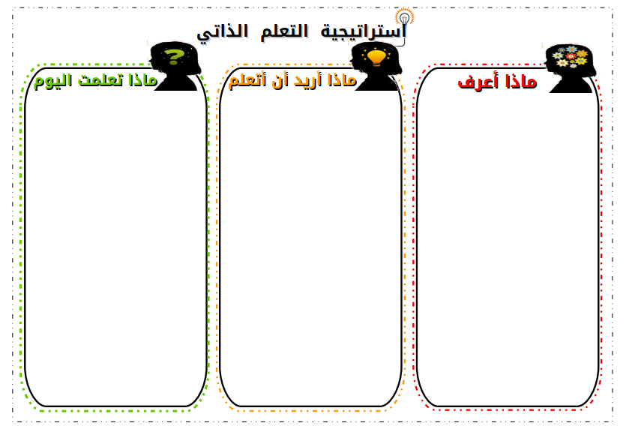
استراتيجية: التعلم الذاتي
الزمن: 3 دقائق
التقويم
وفق التوقيت الزمني
مقدمة
وفق الفصل الدراسي
وفق الفترات

Slide 12
يعتمد التخطيط على حسن إدارة الوقت وهناك عدد من الطرق لتنظيم ذلك:
إدارة الوقت وفق التوقيت الزمني
التقويم
وفق التوقيت الزمني
مقدمة
وفق الفصل الدراسي
وفق الفترات
إدارة الوقت وفق الفترات
إدارة الوقت وفق الفصل الدراسي

Slide 13
لنشاهد مقطعًا هادفًا.
الدراسات الاجتماعية والمواطنة
المادة:
المعلمة
العنوان
الصف
أ. لُجين عبد الرحمن الحارثي
7 حقائق فعالة ومؤثرة حول إدارة الوقت.. ستغير نظرتك تماماً!
الثاني متوسط
NoSkip
المخرج
يوتيوب
كاميرا
1441 هـ
التاريخ

Slide 14
إدارة الوقت وفق التوقيت الزمني
التقويم
مقدمة
وفق الفصل الدراسي
وفق التوقيت الزمني
وفق الفترات
يجري ترتيب الأعمال ترتيبا دقيقاً حسب التوقيت الزمني لليوم (الساعات والدقائق).

Slide 15
نشاط: إدارة الوقت وفق التوقيت الزمني
الزمن: إلى فوز أحد المجموعات
التقويم
مقدمة
وفق الفصل الدراسي
وفق التوقيت الزمني
وفق الفترات

Slide 16
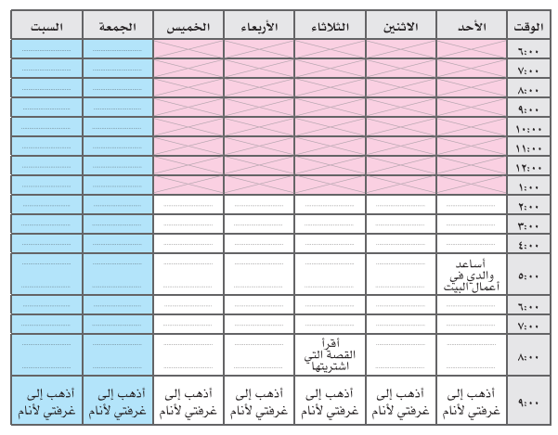
استراتيجية:
الزمن:
1
صفحة/153
يحدد الطلبة الأعمال داخل الجدول الأسبوعي الآتي:
التقويم
مقدمة
وفق الفصل الدراسي
وفق التوقيت الزمني
وفق الفترات

Slide 17
إدارة الوقت وفق الفترات
التقويم
مقدمة
وفق الفصل الدراسي
وفق التوقيت الزمني
يمكن استعمال نوع آخر من تصميم الجداول لأداء الأعمال يكون وفق الفترات اليومية وذلك عندما تكون الأعمال قليلة.
وفق الفترات

Slide 18
استراتيجية: خريطة المفردات
الزمن: دقيقة
التقويم
مقدمة
وفق الفصل الدراسي
وفق التوقيت الزمني
وفق الفترات
الفترات اليومية

Slide 19
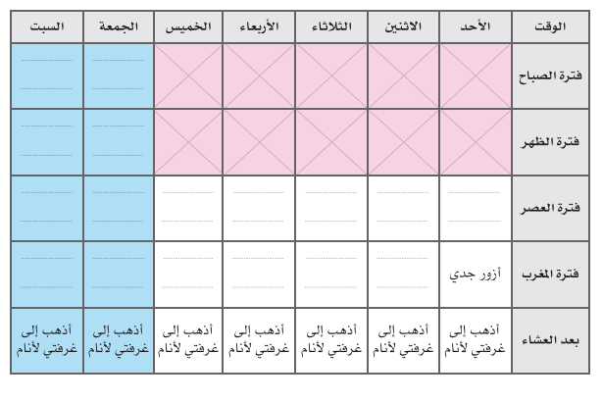
استراتيجية:
الزمن:
2
صفحة/154
يحدد الطلبة الأعمال داخل الجدول الأسبوعي وفق الفترات:
التقويم
مقدمة
وفق الفصل الدراسي
وفق التوقيت الزمني
وفق الفترات

Slide 20
إدارة الوقت وفق الفصل الدراسي
مقدمة
التقويم
وفق التوقيت الزمني
وفق الفصل الدراسي
يكون فيه تخطيط الأعمال للفصل الدراسي بالأسابيع لكل أسبوع خانة خاصة به.
وفق الفترات

Slide 21
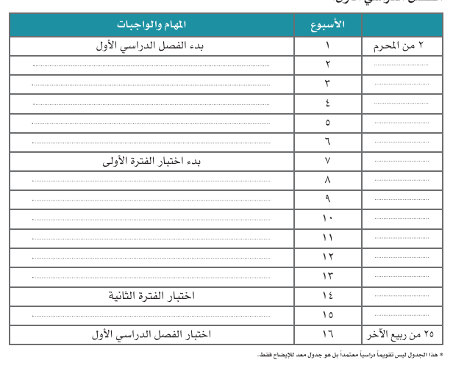
استراتيجية:
الزمن:
3
صفحة/155
يحدد الطلبة الأعمال داخل الجدول الفصلي وفق الأسابيع:
مقدمة
التقويم
وفق التوقيت الزمني
وفق الفصل الدراسي
وفق الفترات

Slide 22
لنشاهد مقطعًا هادفًا.
ختامًا
الدراسات الاجتماعية والمواطنة
المادة:
المعلمة
العنوان
الصف
أ. لُجين عبد الرحمن الحارثي
نصائح مهمة في إدارة الوقت
الثاني متوسط
مركز الإنتاج - وزارة التعليم
المخرج
يوتيوب
كاميرا
1441 هـ
التاريخ

Slide 23
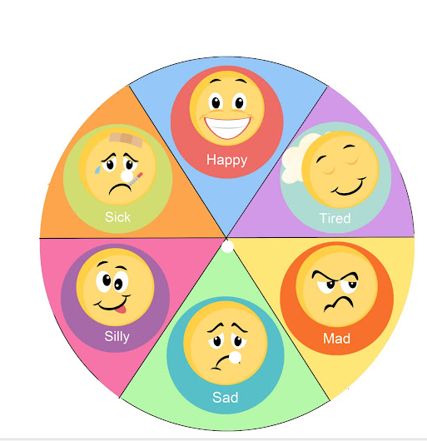
الاتجاهات الستة
مجموعة لطالبة
طالبة لمجموعة
طالبة لطالبة
هيا لنتساءل ونتساءل ونتساءل تساؤلات تتلوها تساؤلات.
معلمة لطالبة
طالبة لمعلمة
مجموعة لمجموعة

Slide 24
الاتجاهات الستة
مجموعة لطالب
طالب لمجموعة
طالب لطالب
هيا لنتساءل ونتساءل ونتساءل تساؤلات تتلوها تساؤلات.
معلم لطالب
طالب لمعلمة
مجموعة لمجموعة

Slide 25
استراتيجية: التعلم الذاتي
الزمن: 3 دقائق
التقويم
مقدمة
وفق التوقيت الزمني
وفق الفصل الدراسي
وفق الفترات

Slide 26
التقويم
واجب
التقويم
مقدمة
وفق التوقيت الزمني
وفق الفصل الدراسي
وفق الفترات

Slide 27
جميع الحقوق محفوظة، يسمح بتعديل العمل لغرض تعليمي شخصي فقط.
+966 566525005
https://t.me/socialstudiesppt

